Slide 1
Giới thiệu Sơ lược về Mục vụ Teen Challenge Basic Introduction to Teen Challenge Ministry
Bởi Dave Batty
Teen Challenge Staff Training Course T510.01
iTeenChallenge.org

Slide 2
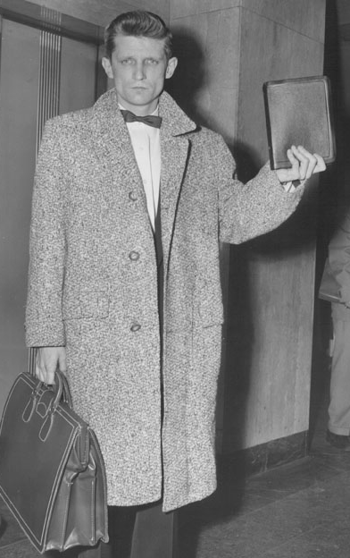
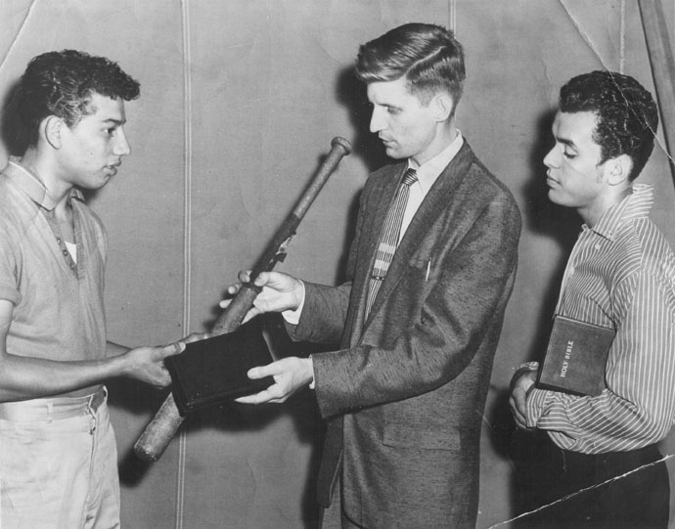
1. Sơ lược lịch sử của Teen Challenge A quick look at the history of Teen Challenge
TC bắt đầu tại thành phố New York vào năm 1958 như thế nào
TC started in New York City in 1958

Slide 3
Thập tự giá và con dao bấm – N.D The Cross and the Switchblade

Slide 4
b. Bắt đầu tại Châu Âu vào năm 1969 Europe in 1969

Slide 5
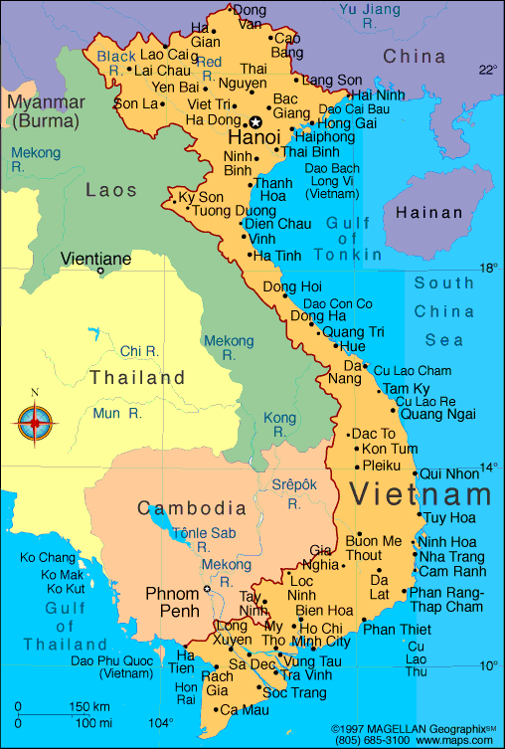
C. Ước muốn của Đức Chúa Trời cho dân tộc, thành phố và khu vực của bạn là gì? What is God’s desire for your nation, state, city, region?

Slide 6
2. Tầm quan trọng của Đức Thánh Linh giúp chung ta trong công việc này Importance of the Holy Spirit to help us in this work
Thi thiên 127:1
Nếu Đức Giê-hô-va không cất nhà, Thì những thợ xây cất làm uổng công.
Nhược bằng Đức Giê-hô-va không coi giữ thành, Thì người canh thức canh luống công.
Psalm 127:1 NIV
Unless the LORD builds the house, its builders labor in vain. Unless the LORD watches over the city, the watchmen stand guard in vain.

Slide 7
3. Cốt lõi của Teen Challenge: Truyền giảng và môn đệ hóa The heart of Teen Challenge: Evangelism and discipleship
cánh nào quan trọng hơn? Which wing is more important?

Slide 8
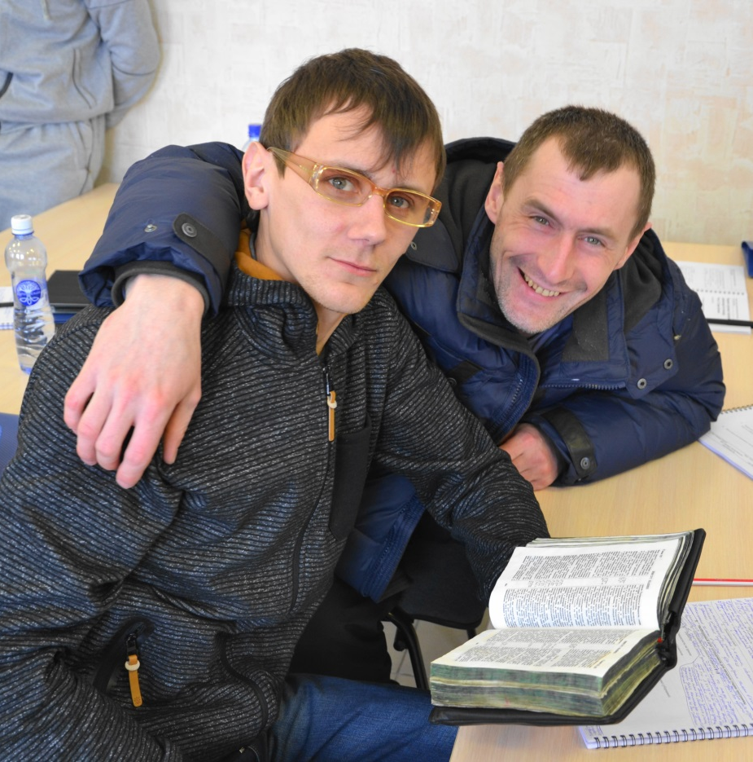
b. Teen Challenge nhiều hơn là phục hồi khỏi ma túy Teen Challenge is more than drug recovery
c. Sự biến đổi đời sống là gì? What is life transformation?

Slide 9
4. Mục vụ không lưu trú của Teen Challenge Non-residential Teen Challenge ministry
A. Liên hệ với người nghiện ma túy ngoài đường phố, bao gồm cả mục vụ quán cà phê Street contact with drug addicts, including coffeehouse ministry

Slide 10
4. Mục vụ không lưu trú của Teen Challenge Non-residential Teen Challenge ministry
b. Các nhóm hỗ trợ tự do sống động Living Free Support Groups

Slide 11
4. Mục vụ không lưu trú của Teen Challenge Non-residential Teen Challenge ministry
c. Chương trình ban ngày cho người nghiện ma túy Day program for drug addicts

Slide 12
4. Mục vụ không lưu trú của Teen Challenge Non-residential Teen Challenge ministry
d. Các mục vụ trong nhà tù Prison ministries
e. Chương trình huấn luyện phòng ngừa trong các trường học Prevention training in schools

Slide 13
5. Mục vụ lưu trú của Teen Challenge Residential Teen Challenge ministry
a. Cách tiếp cận truyền thống của Teen Challenge dành cho nam giới Traditional Teen Challenge approach
Làm quen — 1-4 tháng Induction—Months 1-4
Huấn luyện — 5-12 tháng Training—Months 5-12
Tái hòa nhập vào xã hội Re-entry into society

Slide 14
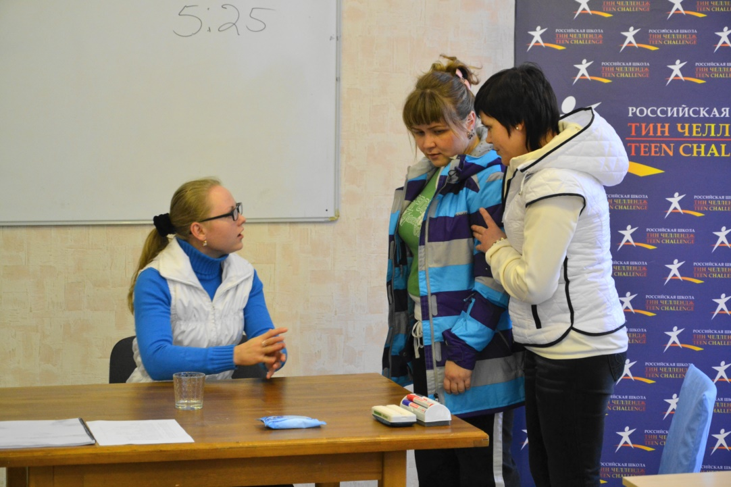
b. Các chương trình của Teen Challenge dành cho nữ giới Teen Challenge programs for women
Whole program in one location 1-12 months

Slide 15
c. Các mục vụ trẻ vị thành niên cho những trẻ ở độ tuổi 12-17 Adolescent ministries for those 12-17 years old
d. Các mục vụ thiếu nhi – trẻ mồ côi nhiễm HIV/AIDS tại Swaziland, Phi Châu và Mumbai, Ấn độ Children’s ministries—HIV/AIDS orphans Swaziland, Africa and Mumbai, India

Slide 16
e. Các mục vụ gia đình Family ministries

Slide 17
6. Tuyên bố sứ mệnh của Teen Challenge Mission statement of TC
Sứ mệnh của Teen Challenge là truyền giảng và môn đệ hóa những người bị những vấn đề kiểm soát đời sống và khởi xướng quá trình môn đệ hóa đến điểm người học có thể thể hiện như một Cơ đốc nhân trong xã hội, bằng việc áp dụng những nguyên tắc có động cơ thuộc linh và tính Kinh Thánh trong các mối quan hệ trong gia đình, hội thánh, nghề nghiệp được chọn, và cộng đồng.
The mission of Teen Challenge is to evangelize and disciple persons with life-controlling problems and initiate the discipleship process to the point where the student can function as a Christian in society, applying spiritually motivated biblical principles in relationships in the family, church, chosen vocation, and community.

Slide 18
7. Những đặc điểm then chốt dành cho nhân viên Key issues for staff
A. Mối quan hệ với Chúa Giê-su Relationship with Jesus
B. Tình yêu những người đang tổn thương Love for hurting people

Slide 19
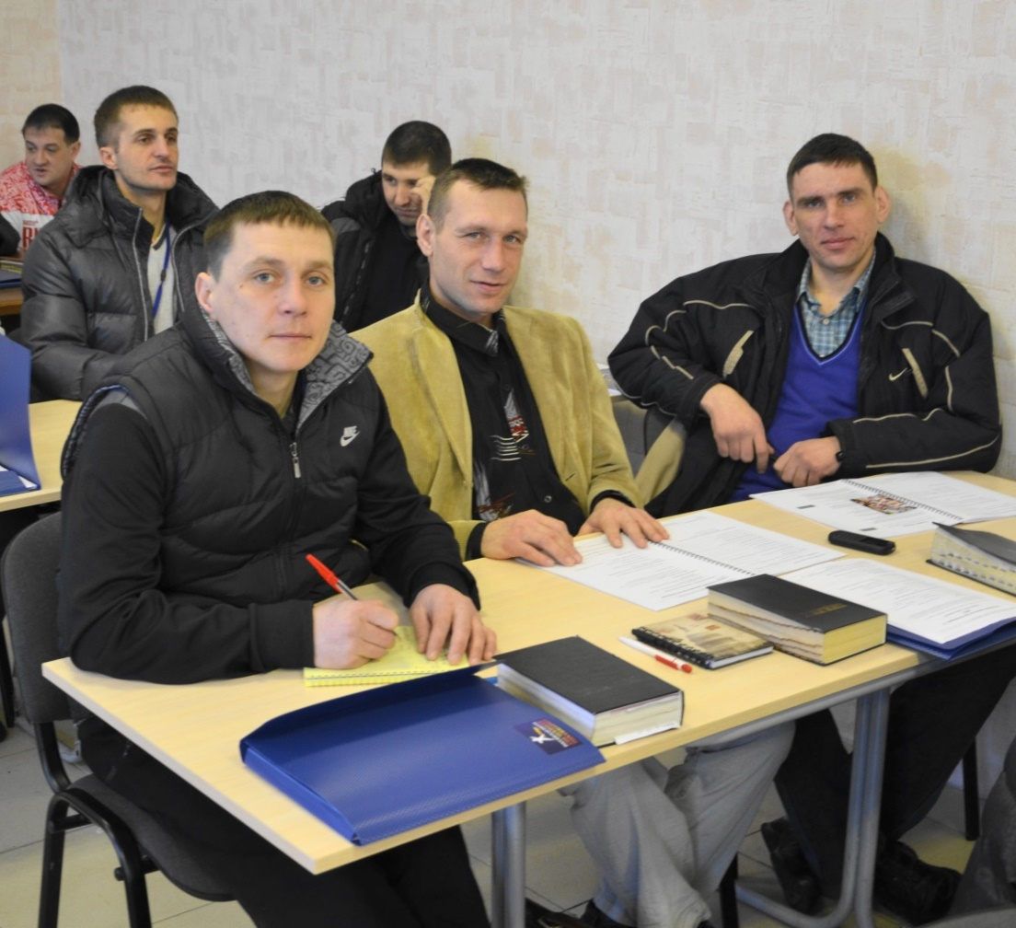
7. Những đặc điểm then chốt dành cho nhân viên Key issues for staff
C. Có tinh thần chịu học hỏi Have a teachable spirit --tất cả chúng ta đều cần được huấn luyện để trở nên hiệu quả hơn
--we all need training to be more effective

Slide 20
7. Những đặc điểm then chốt dành cho nhân viên Key issues for staff
d. Hiểu lối sống lành mạnh Understand healthy living
e. Nhân viên tồi (nguyên văn: không hoạt động – dysfunctional) dẫn đến các môn đồ tồi Dysfunctional staff create dysfunctional disciples
f. Mục vụ Teen Challenge là việc khó TC ministry is hard work

Slide 21
Ước muốn của Đức Chúa Trời cho dân tộc, thành phố và khu vực của bạn là gì? What is God’s desire for your nation, state, city, region?

Slide 22
Câu hỏi thảo luận Questions for discussion

Slide 23
Thông tin liên hệ Contact information
Global Teen Challenge
www.GlobalTC.org
www.iTeenChallenge.org

